Slide 1
Kako upravljati poplavama

Slide 2
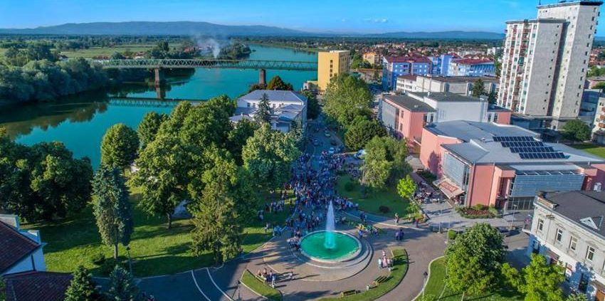
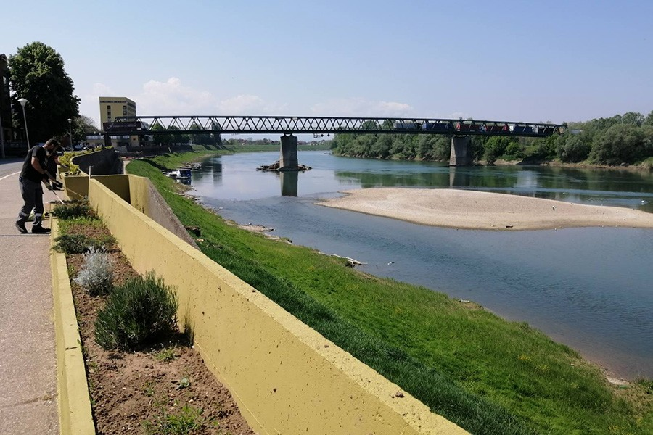
Odakle dolazimo
Gradiška je maleni gradić smješten na samoj obali rijeke Save, od koje je dijeli savski kej koji je ustvari predivno šetalište duž obale, mjesto koje piše najljepše priče za sve stanovnike, naročito za omladinu.

Slide 3
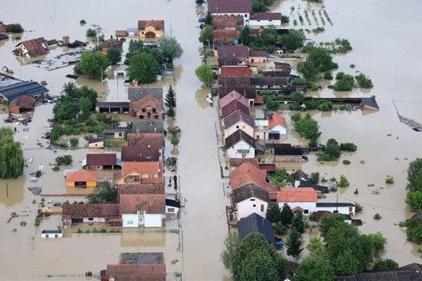
Gradišci pripada i veliki broj sela u okolini samog grada koja su veoma bogata malenim rječicama i potocima, što uprkos svim pozitivnim stranama ima nažalost i one negativne - POPLAVE.
Javljaju se u kišnim mjesecima i dovode do velikih šteta koliko po opštinu, toliko i po stanovike kojima nanosi osim materijalne štete i strah za porodice, zdravlje i životnu sigurnost.

Slide 4
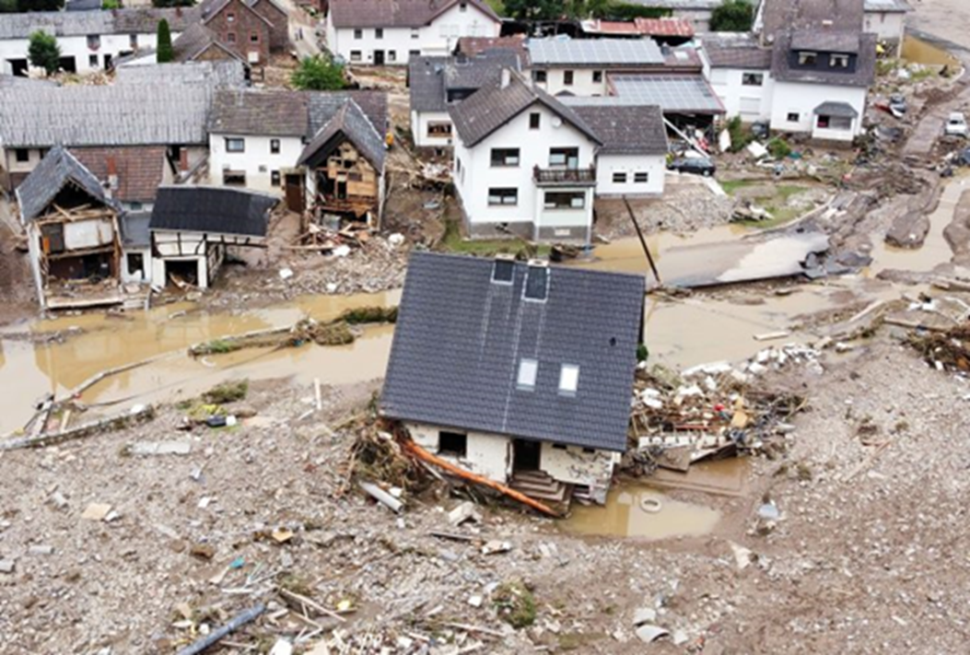
Poplava je prirodna pojava koja označava neuobičajeno visok vodostaj u rijekama i jezerima, zbog koga se voda iz riječnog korita ili jezerske zavale, preliva preko obale i plavi okolno područje.
Razlozi za nastanak poplave su najčešće obilne padavine, naglo topljenje snijega i leda, kao i tektonska pomjeranja tla.

Slide 5
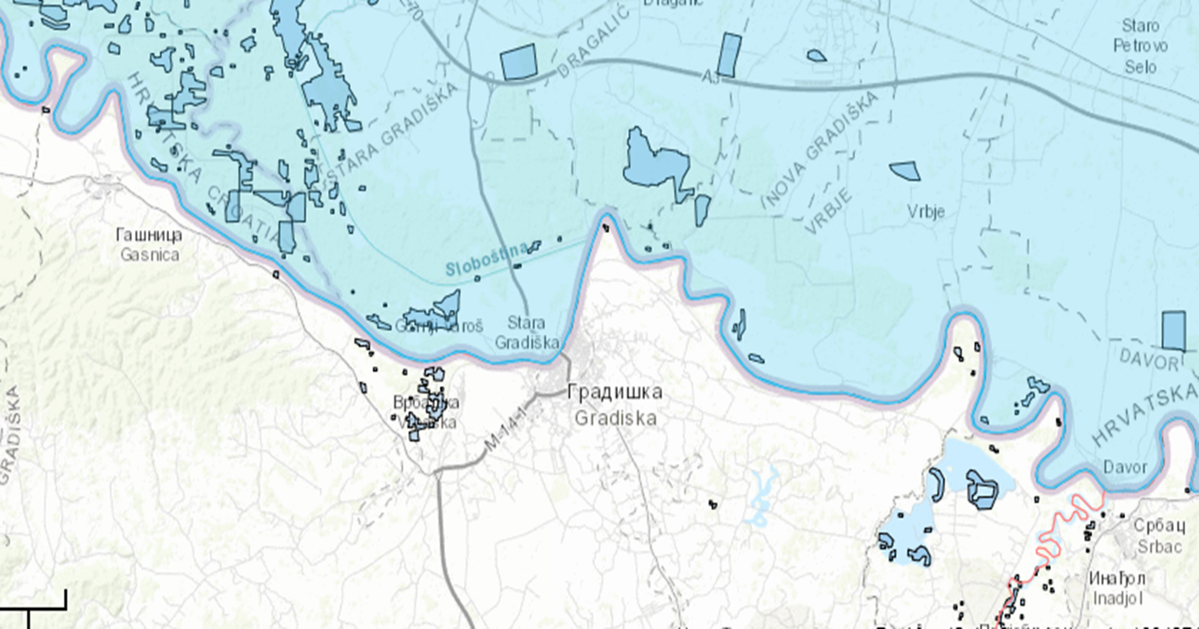
PROSTORI NA TERITORIJI REPUBLIKE BOSNE I HERCEGOVINE I HRVATSKE KOJI SU U POSLEDNJIH 10 GODINA BILI ZAHVAĆENI POPLAVAMA

Slide 6
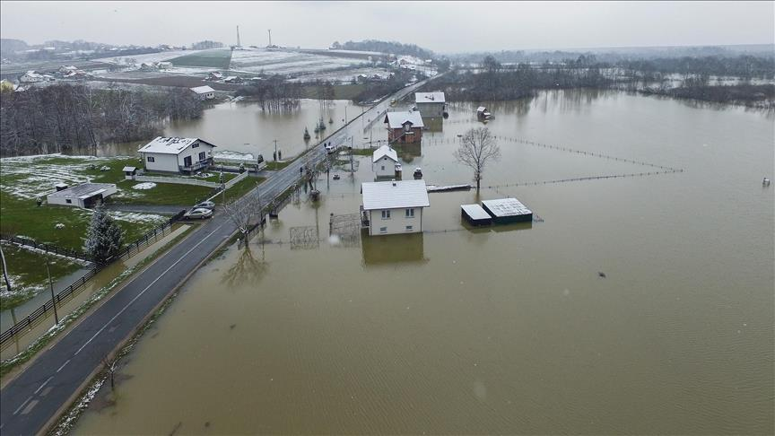
Poplave su prvenstveno uslovljene neravnomjernošću i neravnotežom brojnih prirodnih faktora (vodnog režima, klimatskih, geoloških, topografskih) i ljudskih djelatnosti.

Slide 7
Kako bi se generalno smanjile štete na imovini stanovništva i omogućio udobniji život u rejonu Grada Gradiška izgrađen je sistem zaštite od poplava koji je do danas uspješno odolijevao svim nedaćama koje su se pojavljivale na ovoj teritoriji u posljednjih četrdesetak godina.

Slide 8
Sistem zaštite se sastoji od niza primarnih i sekundarnih kanala i kanalske mreže koji obrubljuju područje Grada Gradiška i okoline, skupljaju i odvode višak vode preko crpnih stanica u rijeku Savu.
U zadnjem periodu od desetak godina, neadekvatnim održavanjem taj dobro zamišljeni sistem za odbranu od poplava je prilično oštećen i zapušten tako da se u skladu sa tim krenulo u rekonstrukciju određenih vodnih objekata.

Slide 9
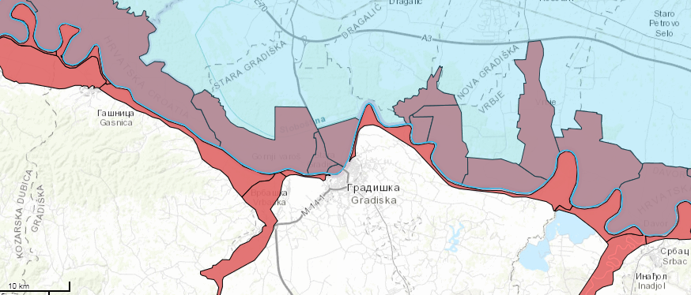
Prostor od uzajamnog značaja za Gradišku i Novu Gradišku

Slide 10
Za odbranu od rijeke Save konstruisan je i u pogon stavljen određeni broj crpnih stanica kojima gazduje JU Vode Srpske. Prvenstveno se njima brani Lijevče polje (36,500 ha) i Dubička ravan (6.500 ha). Na tom prostoru postoji 9 pumpnih stanica kapacitete 45,5 m3/s. Crpne stanice su: Bajinci, Matura, Dolina, Kej, Liman, Orahova, Glavinac I i II i Dubica.

Slide 11
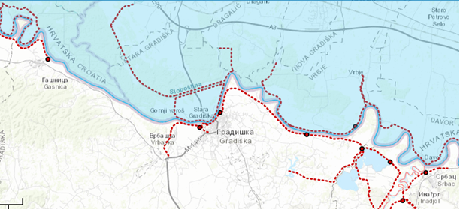
Nasipi i crpne stanice na prostoru Gradiške i Nove Gradiške

Slide 12
Osim čovjeka i priroda se trudi da zaštiti samu sebe od poplava.
Šume svojim pokrivanjem tla pružaju najbolju zaštitu od vodne erozije, a svojim zemljištem i njegovim retencionim sposobnostima sprečavaju poplave i obezbjeđuju povoljan režim oticanja bujičnih voda.
Šumsko zemljište je sposobno da upije a zatim i zadrži velike količine vode a rezultat takvih specifikacija je da se smanjuje naglo poplavno oticanje koje najčešće pričinjava velike štete u nizvodnim područjima. Pored toga šuma ima i niz drugih, pozitivnih, karakteristika a djeluje i kao prirodni filter za prečišćavanje voda.

Slide 13
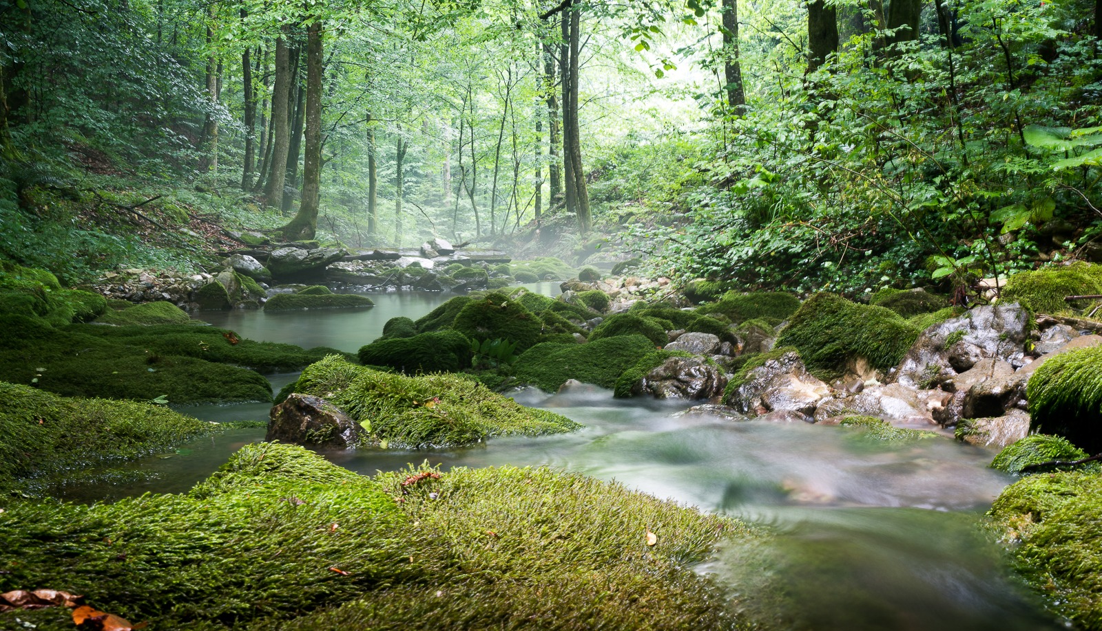

Slide 14
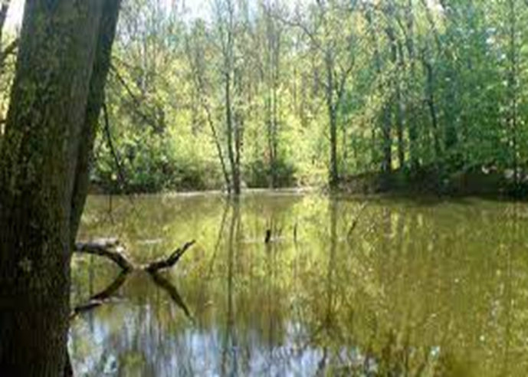
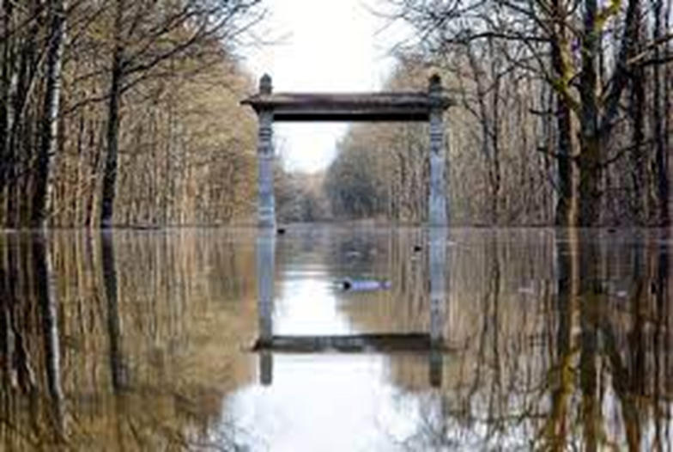
Takođe, vegetacija djeluje i kroz proces zadržavanja naglog topljenja snijega tako što zadržava dovoljno niske temperature prizemnih slojeva vazduha, naročito kod šumske vegetacije i time usporava naglo topljenje snijega koje može izazvati veće poplavne talase, naročito u planinskim predjelima.

Slide 15
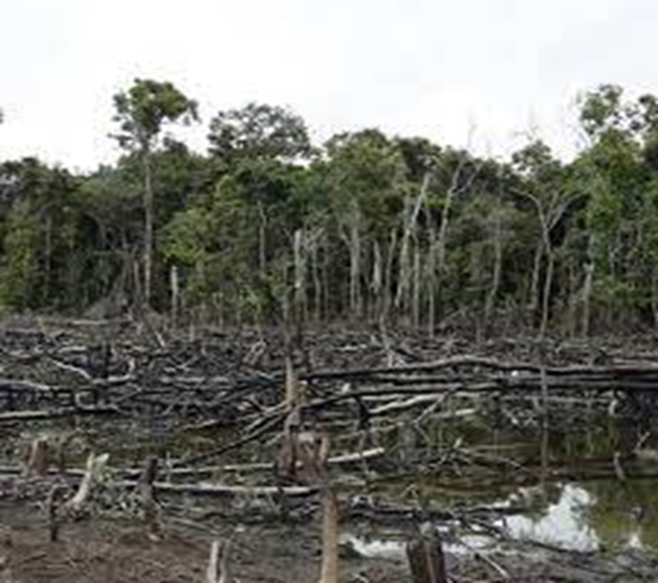
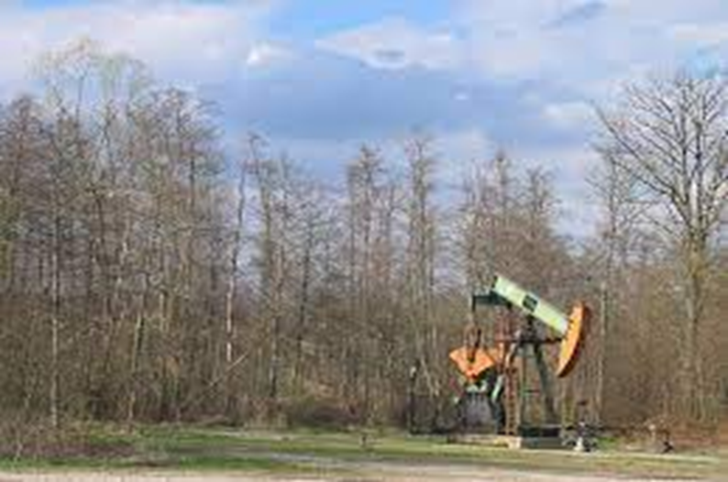
Dosadašnje nedomaćinsko ponašanje prema šumama kao i neplanska sječa narušili su taj prirodni sistem i kao rezultat imamo sve češće i obimnije bujične poplave svih, pa i najmanjih, potoka na padinama Kozare i Prosare.

Slide 16
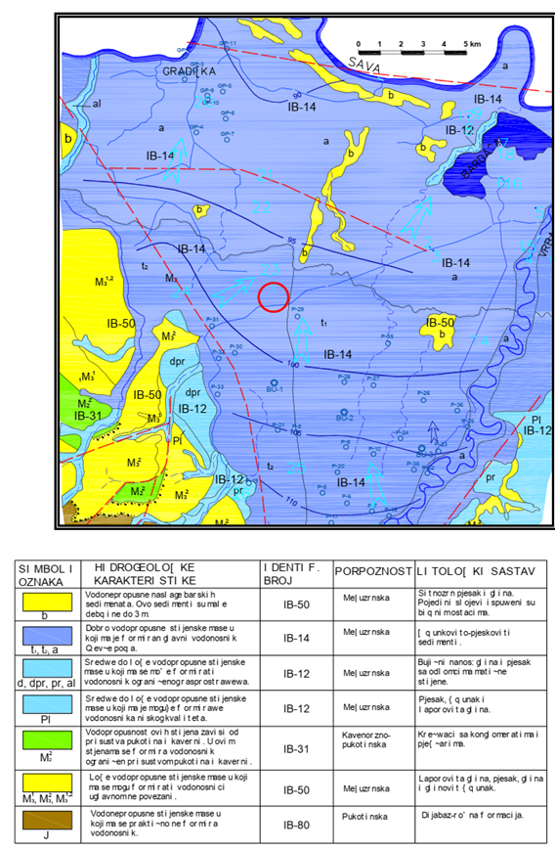
Područje grada Gradiška nalazi se, najvećim djelom, u slivu rijeke Save koja izvire u planinama zapadne Slovenije i ima dužinu od 944 km do ušća u Dunav u Beogradu.
Hidrogeološke karakteristike ovog područja (dijela Lijevče polja) vezane su sa
geološkim karakteristikama, kako samog polja tako i slivnog područja. Na osnovu
prethodnih osnovnih geoloških istraživanja i detaljnih hidrogeoloških istraživanja šireg područja pomenutog terena, može se reći da područje Grada obuhvata dio aluvijalne zaravni. Najveći dio te zaravni izgrađuju aluvijalni sedimenti.

Slide 17
Broj stanovnika u području sliva rijeke Save je približno 8.200.000, što predstavlja 46% od ukupnog broja stanovnika država kroz koje protiče.
U gornjem toku, od izvora pa nizvodno, Sava je prava planinska rijeka dok već proticanjem kroz Hrvatsku i BiH korito Save ima pad prosječno svega 70 mm/km tj. spuštena je svega 44 m.
Zbog tako malog pada i neregulisanog korita Sava meandrira, mijenja korito i izaziva poplave.

Slide 18
Pored toga, zajedničko svojstvo svih desnih pritoka Save je njihovo bujično ponašanje, posebno u njihovim gornjim tokovima (Una i Drina). Među najznačajnijim desnim pritokama rijeke Save, pored Une i Drine su još: Vrbas, Ukrina, Bosna, Brka i Tinja a svaka od njih također ima po nekoliko planinskih pritoka.
Iz navedenog se može zaključiti kako je sliv rijeke Save podložan poplavama koje se obično dešavaju u proljeće nakon otapanja visokih snjegova i u jesen nakon obilnih kiša.

Slide 19
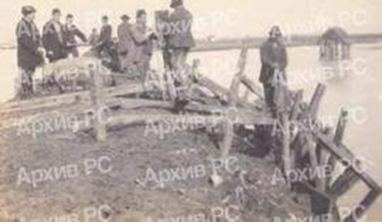
Kao zaštita od visokog vodostaja i velikih poplava rijeke Save, u njenom središnjem i nižem slivu, koriste se prirodna zadržavanja visokih vodostaja kao i izgrađeni nasipi za zaštitu od poplava
Također za sistem zaštite od poplava značajne su i velike nizinske retencije (Lonjsko polje, Mokro polje) na području Republike Hrvatske koje, zajedno sa sistemom pomoćnih kanala, imaju velik uticaj na smanjenje poplavnog režima.
Izgradnja nasipa 1926.godine

Slide 20
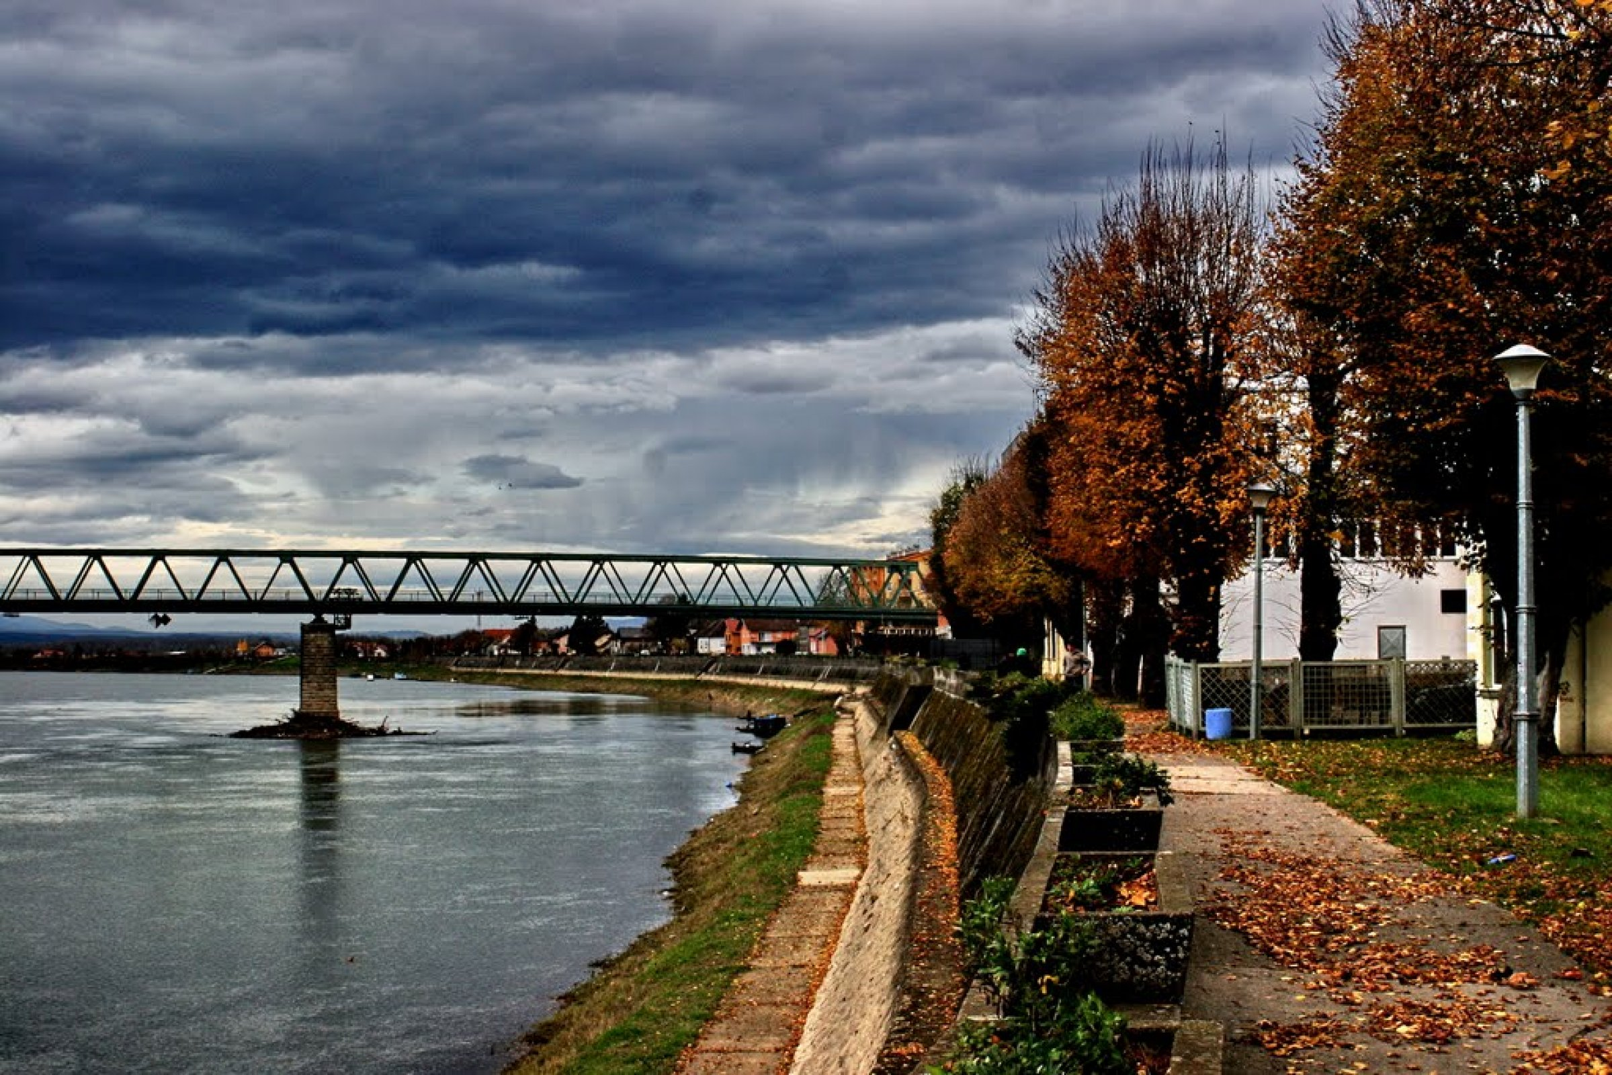
Zaštita od poplava danas

Slide 21
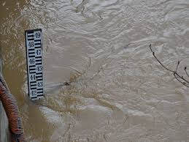
Redovna kontrola stanja vodostaja rijeke Save u Gradišci vrši se u Hidrološkoj stanici Gradiška koja je jedna od četiri takve stanice na cjelom toku rijeke Save i koja, za potrebe RHMZ Banja Luka, vrše mjerenje vodostaja rijeke Save.
.
Hidrološka stanica raspolaže klasičnim vodomjernim letvama a mjerenje se vrši od 1890. godine.
Pored klasičnog načina mjerenja vodostaja postoji i automatska hidrološka stanica, JU Vode Srpske, koja je smještena neposredno uz klasične vodomjerne letve.

Slide 22
Prema podacima iz posljednjih deset godina praćenja nivoa vodostaja rijeke Save apsolutni minimum vodostaja je bio -99 cm u avgustu 2003. godine a apsolutni maksimum je bio 887 cm u martu 2018. godine mada se pominje i podatak iz oktobra 1974. godine kada je, navodno, zabilježen apsolutni maksimum od 916 cm ali nema dokumentovanog traga tog podatka.

Slide 23
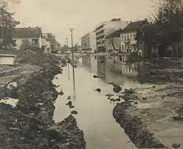
POPLAVA U GRADIŠCI 1974.GODINE

Slide 24
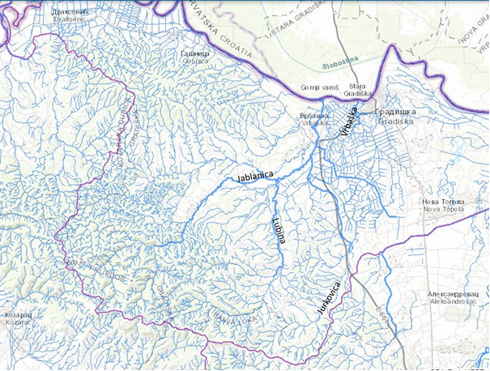
Među veće potoke i rječice spadaju Vrbaška, Jablanica, Lubina i Jurkovica. NJihovi vodotokovi nisu uređeni pa uslijed zaraslosti rastinjem, malih improvizovanih vodenih propusta, raznog krupnog smeća i drugih prepreka dolazi do njihovog izlijevanja iz korita i nastajanja velikih šteta, uglavnom, na poljoprivrednom, obradivom zemljištu.

Slide 25
Površinska i podzemna vodna tijela sliva rijeke Save

Slide 26
ANALIZA RIZIKA OD POPLAVA
Iz identifikacije rizika u Gradu Gradiška jasno da se može govoriti o potrebi izrade dva scenarija za procjenu rizika od poplava:
bujične poplave i
poplava urbanog područja Grada.

Slide 27
Bujične poplave se javljaju bar jednom godišnje tokom proljeća i jeseni na rijekama Lubina, Jablanica i Vrbaška u rejonu sela Turjak, Dragelji, G. Podgradci i Miloševo Brdo.
Intenzitet ove bujične poplave je kratkotrajan ali jak.
Nagle promjene meteoroloških uslova dovode do pojave većih količina padavina što izaziva rast bujičnih vodotokova i slijevanje u manje rijeke, a rijeka Sava po dostizanju nivoa 850 cm nema kapacitet da prihvati svu vodu iz bujičnih vodotoka te dolazi do izlijevanja vode i ugrožavanja gore navedenih naseljenih mjesta.

Slide 28
Svi bujični vodotoci kao i rijeka Sava nose abrazivni materijal, granje, smeće i sve ono na šta isti naiđu tokom bujice. Bujice brzo opadnu intenzitetom ali ostane velika šteta na putnim komunikacijama i dosta raznog nanijetog materijala na putevima.
Najvjerovatniji period nastanka je period april – septembar kad su najintenzivnije padavine na području opštine i tada se ovaj događaj može očekivati. Sistem ranog upozorenja ne postoji u lokalnoj zajednici i bazira se na meteo alarm RHMZ.

Slide 29
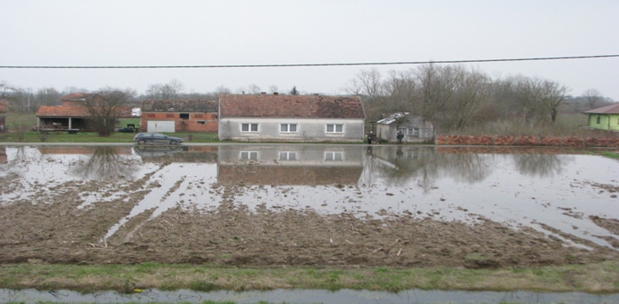
Stanovništvo nije u dovoljnoj mjeri pripremljeno za odgovor na navedeni događaj i bazira se na iskustvo.
Grad nije u potpunosti pripremljen za odgovor na ovu opasnost jer sistem zaštite i spasavanja uslije objektivnih razloga nije razvijen u potpunosti.
Štete nije do sada bilo po ljude u direktnom smislu ali jeste u indirektnom u smislu šteta po infrastrukturu i iznosi prubližno 2,5 miliona KM (2012.g. i 2014.g.). Na prostoru se pretežno nalaze individualni stambeni i prateći objekti te poljoprivredno zemljište.

Slide 30
Bujične poplave mogu generisati druge opasnosti koje mogu ugroziti stanovništvo, ekonomiju/okolinu, javnene objekte a to su prije svega odroni i klizišta čime dolazi do prekida komunikacija kao i potencijalni nastanak određenih bolesti uslijed zagađenja vodotokova.

Slide 31
Na prostoru Grada postoji sirena za rano upozoravanje i uzbunjivanje a postoji više privatnih radio i televizijskih stanica kao i informacioni kanal lokalnog kablovskog operatera te signal javnog RTV servis. Aktivna je internet stranica Grada.

Slide 32
Analiza štete
Štete nastale po ljude, ekonomiju/okolinu i društveno/socijalne štete usljed poplava u užem gradskom jezgru procjenjujemo po sljedećem:
-štete po ljude
-štete po ekonomiju/okolinu
-štete po kritičnu infrastrukturu
-štete na ustanovama i građevinama od javnog/društvenog značaja
-štete po društveno/socijalno stanje u jedninici lokalne samouprave
-

Slide 33
Gledajući sveukupne štete u jedinici lokalne samouprave (ljudi, ekonomija/okolina i društveno/socijalne) može se zaključiti da se štete za jedinicu lokalne samouprave od poplave u užem gradskom jezgru procjenjuju na ZNAČAJNE.

Slide 34
Analiza sveukupnih posljedica
U slučaju poplave u užem gradskom jezgru Gradiške, a uzimajući u obzir da je otpornost srednja i štete koje pri tome nastaju po ljude, ekonomiju/okolinu i društveno/socijalno stanje u opštini značajne, procjenjujemo da posljedice po jedinicu lokalne samouprave Gradiška mogu biti umjerene, odnosno više povrijeđenih i lica kojima je potrebna hosplitalizacija, oštećen veći broj individualnih i kolektivnih objekata kao i dio ključne infrastrukture odnosno oštećen i dio javnih i društvenih objekata kao što su putevi i mostovi van funkcije do nekoliko dana.

Slide 35
Procjena rizika
Uzimajući u obzir da je procjenjena vjerovatnoća poplave u užem gradskom području Gradiške vrlo niska i procjenu da sveukupne posljedice od istog mogu biti umjerene , procjenjujemo da je rizik u slučaju ove opasnosti za Grad Gradiška UMJEREN odnosno prihvatljiv.

Slide 36
Preporuke
Analizirajući rizik od bujičnih i drugih poplava i postojeće kapacitete u Gradu Gradiška, preporučujemo sljedeće:
uraditi plan zaštite i spasavanja Grada Gradiška od prirodnih i drugih opasnosti,
plan zaštite i spasavanja od poplava u Gradu Gradiška,
sa nadležnim organima Republike Srpske riješiti pitanje oko eksploatacije šljunka na rijeci Savi

Slide 37
gradsku specijalizovanu jedinicu Civilne zaštite za zaštitu od poplava i nesreća na vodi i pod vodom dodatno opremiti sa nedostajućom opremom i materijalnim sredstvima
kontinuirano sprovoditi obuku pripadnika specijalizovanih jedinica Civilne zaštite za zaštitu od poplava i nesreća na vodi i pod vodom u okviru djelovanja ronilačkih klubova,
sprovoditi redovne edukacije i vježbe za rukovaoce za motornim čamcima,

Slide 38
vršiti održavanje postojećih kanala i drugih vodotoka u nadležnosti Grada.
potpuno osposobiti sistem uzbunjivanja građana u slučaju prirodnih i drugih opasnosti,
uspostaviti sistem monitoringa i ranog upozorenja,
- osigurati da se stanovništvo informiše o načinu odgovora na bujične poplave,
razviti sistem edukacije stanovništva i podizanja nivoa bezbjednosne kulture u smislu podizanja pripremljenosti na viši nivo
- uspostaviti saradnju sa susjednim opštinama a u vezi odgovora na bujične i druge poplave, kroz razne sporazume o saradnji.

Slide 39
OPŠTE AKTIVNOSTI PREVENTIVNOG DJELOVANJA
Po potrebi izvršiti čišćenje šahtova, kanala, korita za odvodnju površinskih voda i komunalnih voda u gradu Gradiška i na području teritorije Grada Gradiška, kao i čišćenje, produbljivanje i rekonstrukciju korita rijeka, rječica i kanala na području Grada. Takođe po uočenim nedostacima preduzeti mjere na otklanjanju kvarova i oštećenja
Blagovremeno izvršiti deminiranje kritičnih površina uz korita vodotoka, odnosno u neposrednoj blizini kanala, nasipa i drugih vodozaštitnih objekata, dajući prioritet onim mjestima na kojima je najčešće dolazilo do izlijevanja vode

Slide 40
-Preduzeti mjere za obezbjeđenje potrebne količinu nasipnog materijala, vreće za pijesak, alat i plovna sredstva, kako bi se obezbijedili uslovi za efikasno djelovanje u slučaju poplava većih razmjera.
-Preduzeti mjere za sprečavanje oštećenja vodnih objekata, nekontrolisanog odlaganja smeća, kao i neplanske eksploatacije šljunka, prije svega u zonama izvorišta pitke vode,kao i u koritu rijeke Save. U realizaciju navedenog
zadatka uključiti i ekološka društva,planinarska društva, nevladine org.
-Preduzeti mjere na sprečavanju izgradnje stambenih i drugih objekata na nebranjenim područjima-

Slide 41
Smatramo da bismo svijest o zaštiti od poplava trebali početi edukacijom u najranijem uzrastu kroz predavanja i časove odjeljenjske zajednice.
Takođe bismo trebali edukovati stanovništvo kroz plan vježbi.

Slide 42
PLAN MOBILIZACIJE
Planom mobilizacije razrađuje se način, postupci, mjere i aktivnosti kojima se operativne snage i drugi subjekti od značaja za zaštitu i spasavanje aktiviraju, odnosno dovode u stanje pripravnosti/gotovosti za izvršavanje zadataka zaštite i spasavanja i pružanja pomoći.

Slide 43
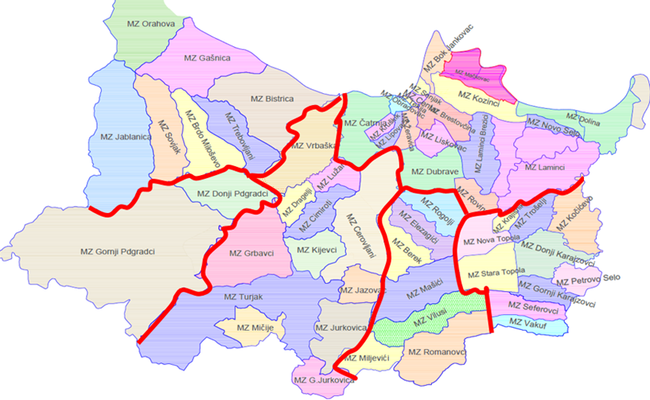
UPUTSTVO ZA IZVRŠENJE MOBILIZACIJE
Na području Grada pozivanje, saopštavanje i prenošenje naređenja za mobilizaciju vrši se na sljedeće načine:
1. putem fiksne i mobilne telefonije,
2. preko kurirsko-pozivarske službe.

Slide 44
PLAN HITNOG POSTUPANJA – ODGOVORA
Planom hitnog postupanja postižu se sljedeći ciljevi:
- brzo i efikasno pružanje pomoći onima kojima je pomoć potrebna,
zaštita materijalnih i drugih dobara, životne sredine od negativnog uticaja poplave,
što brže stvaranje osnovnih uslova za normalizaciju života na području pogođenom poplavom,
- provjera predloženih rješenja u praksi i stalno prilagođavanje/revizija.

Slide 45
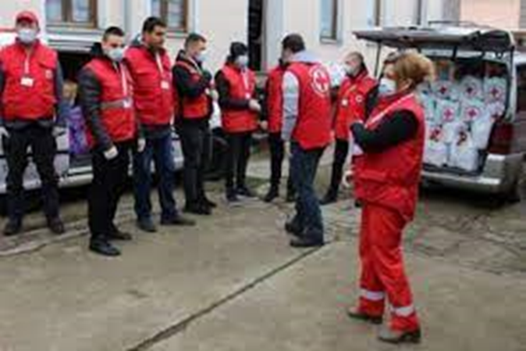

Slide 46
PLAN KRIZNOG KOMUNICIRANJA
Plan kriznog komuniciranja je jedan od osnovnih planova za realizacju aktivnosti tokom vanrende situacije.
Za potrebe realizacije ovog plana potrebno je formirati i tim za krizno komuniciranje koji se satoji od najvažnih lica u strukturi upravljanja vanrednom situacijom a koji mogu odgovoriti na izazove koje postavlja vanredna situacija.

Slide 47
Ciljevi kriznog komuniciranja:
- definisanje situacija na teritoriji Grada,
- definisanje tima i pojedinaca za realizaciju i provođenje plana kriznog komuniciranja,
- definisati jasne, stalne i standardne procedure i aktivnosti u slučaju vanrende situacije,
- uspostavljanje otvorene, istinite i potpune komunikacije sa javnostima,
- minimizovanje uzroka vanredne situacije i
- očuvanje integriteta Gradskog štaba za vanredne situacije i rukovodstva Grada Gradiška.

Slide 48
Način komuniciranja u vrijeme trajanja vanredne situacije
Prilikom komuniciranja tokom trajanja prirodne ili druge nesreće valja poštovati tri ključna pitanja:
1) Šta se dogodilo?
Medijima se mora reći istina o tome šta se dogodilo i šta je dovelo do nesreće. Ako postoje podaci, ako njihovo objavljivanje neće nikome nanijeti štetu, oni se ne smiju skrivati.
2) Šta se preduzima?
U obraćanju javnosti treba reći koje snage je Gradski štab uključio u akcije zaštite i spašavanja te koje su trenutne aktivnosti koje preduzimaju snage zaštite i spašavanja
3) Šta se planira preduzeti?

Slide 49
U obraćanju medijima prezentuju se rezultati preduzetih aktivnosti i mjere zaštite i spašavanja koje se planiraju preduzeti, kao i snage i sredstva koja se planiraju angažovati da ih sprovedu.
Informacije koje se upućuju prema medijima moraju biti brze, tačne i konkretne bez nepotrebnih dodataka.

Slide 50
Najvažnije u kriznom komuniciranju je:
1. Reći sve: Reći sve podatke sa kojima se u tom trenutku raspolaže, bez prikrivanja i kalkulisanja.
2. Reći brzo: Saopštavanje informacija uraditi brzo i bez zastajkivanja, suvišnih riječi ili dilema.
3. Reći istinu: Prilikom davanja informacije o nesreći, preduzetim mjerama i aktivnostima koje se planiraju preduzeti iznositi samo istinu.
4. Osloboditi se treme i biti ubjedljiv: Prilikom obraćanja medijima početi navodeći istinite informacije i opušteno, a završiti sa ubjedljivim tonom i vjerom u planirane aktivnosti i njihove rezultate.

Slide 51
Posebno je potrebno iskazati odgovornost i razumijevanje tako da bude očigledno – KLJUČNE PORUKE:
1. Da su otvoreni kanali komunikacije sa višim nivoima;
2. Da se prihvata odgovornost, ukoliko je ima;
3. Da se pruža podrška nastradalim i ugroženim kao i članovima njihovih porodica;
4. Da će se pružiti neophodna stručna pomoć nastradalim i ugroženim;
5. Da se preduzima sve što je u tom trenutku moguće;
6. Da se reagira brzo i odgovorno u rješavanju problema i
7. Da se provode aktivnosti na saniranju posljedica poplava.

Slide 52
SPROVOĐENJE MJERA OPORAVKA
1. Saniranje posljedica štete od poplava u što kraćem roku u zavisnosti od veličine štete i raspoloživih finansijskih sredstava.
2. Asanacija terena na poplavljenom području;
3. Sprovođenje zdravstvenih i higijensko-epidemioloških mjera
4. Uspostavljanje osnovnih usluga (snabdjevanje vodom,električnom energijom, komunalne usluge, telekomunikacione usluge)
5. Otklanjanje štete na stambenim, industrijskim ,privrednim i infrastrukturnim objektima;
6. Pomoć pravnim i fizičkim licima kojima je pričinjena šteta;
7. Otklanjanje nanosa i šteta na rječnim koritima i drugim vodotocima;
8. Procjena štete nastale usljed elementarne nepogode -Komisija za popis i procjenu štete -Savjeti MZ Prema procjeni situacije

Slide 53
REPUBLIČKI VODNI INFORMACIONI SISTEM – RVIS
Upravljanje vodama kao resursom budućnosti, na današnjem stepenu tehnološkog razvoja, nezamislivo je bez kvalitetnog monitoringa oslonjenog na tehnologiju geografskih informacionih sistema (GIS). Osnovni cilj vodnog informacionog sistema (VIS) je da pruži podršku u upravljanju vodama u svim segmentima: planiranju, istraživanju, projektovanju, izradi, održavanju, izvještavanju prema međunarodnim obavezama, te praćenju i informisanju javnosti.
Javna ustanova „Vode Srpske“ prepoznala je značaj vodnog informacionog sistema, te je tako u prethodnom periodu finansirala izradu više web orjentisanih aplikacija za unos alfanumeričkih podataka koje omogućavaju jednostavan i siguran način unošenja i pregleda podataka upotrebom nekog od uobičajenih web pretraživača.

Slide 54
Osim svega gore navedenog za zaštitu i živote građana koji su vidljivi od poplava, ne smijemo zaboraviti ni one manje vidljive: a to je da svaka rijeka, pa i naša sa sobom nakon svega nosi i svoje rane. Sav otpad pronađen na kopnu „pokupi“i to vidimo. Ono što ne vidimo, a takođe odnese i zbog toga se razboljeva, su pokupljeni pesticidi iz zemlje sa okolnog poljoprivrednog zemljišta i stočne fekalije. O sredinama u kojima je razvijena hemijska i slična industrija ne smijemo ni da razmišljamo...
Zato smatramo, kao i u svakoj drugoj životnoj oblasti da je najvažnija edukacija.Treba uvijek početi misliti na vrijeme, kako se ne bi razboljela rijeka, a mi snosili ogromne posljedice.

